Slide 1
PASAR PERSAINGAN SEMPURNA
Jumlah output yang diproduksi perusahaan agar mencapai laba maksimal adalah pada saat MR=MC.Ekstrim pertama, perusahaan berada dalam pasar persaingan sempurna (perfect competition), dimana jumlah perusahaan begitu banyak dan kemampuan setiap perusahaan sangat kecil untuk mempengaruhi harga pasar. Ekstrim kedua adalah perusahaan hanya satu – satunya produsen (monopoli).
Kondisi ekstrim tersebut jarang sekali terjadi, umumnya dua kondisis peralihan antara ekstrim persaingan sempurna dan monopoli. Kondisi pertama adalah perusahaan bersaing, tetapi masing – masing mempunyai daya monopoli (terbatas), disebut persaingan monopolistic (monopolistic competition). Kedua adalah dalam pasar hanya ada beberapa produsen yang jika bekerja sama mampu menghasilkan daya monopoli dikenal sebagai oligopoli (oligopoly).
Karakteristik Pasar Persaingan Sempurna
Beberapa karakteristik agar sebuh pasar dapat dikatakn persaingan sempurna:
Semua perusahaan memproduksi barang yang homogen (homogeneous product)
Produsen dan konsumen memiliki pengetahuan / informasi sempurna (perfect knowledge)
Output sebuah perusahaan relative kecil dibanding output pasar (small relatively output)
Perusahaan menerima harga yang ditentukan pasar (price taker)
Semua perusahaan bebas masuk dan keluar pasar (free entry and exit)
a. Homogenitas Produk (Homogeneous Product)
Produk yang mampu memberikan kepuasan (utilitas) kepada konsumen
tanpa perlu mengetahui siapa produsennya.
b. Pengetahuan Sempurna (Perfect Knowledge)
Para pelaku ekonomi (konsumen dan produsen) memiliki pengetahuan
sempurna tentang harga produk dan input yang dijual.
c. Output Perusahaan Relatif Kecil (Small RelativelOutput)
Perusahaan dalam industri (pasar) dianggap berproduksi efisien
(biaya rata – rata terendah), kendati pun demikian jumlah output setiap
perusahaan secara individu dianggap relative kecil
dibanding jumlah output seluruh perusahaan dalam industri.
d. Perusahaan Menerima Harga Yang Ditentukan Pasar (Price Taker)
Perusahaan menjual produknya dengan berpatokan pada harga yang
ditetapkan pasar (price taker). Secara individu perusahaan tidak mampu
mempengaruhi harga pasar.
e. Keleluasaan Masuk – Kelur Pasar (Free Entry and Exit)
Dalam pasar persaingan sempurna factor produksi mobilitasnya tidak
terbatas dan tidak ada biaya yang harus dikelurkan untuk memindahkan
factor produksi

Slide 2
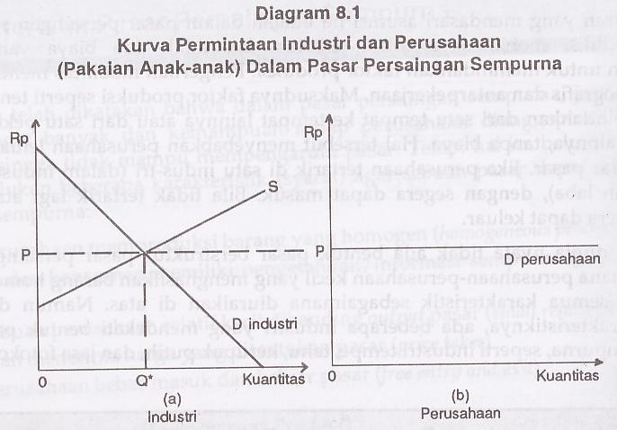
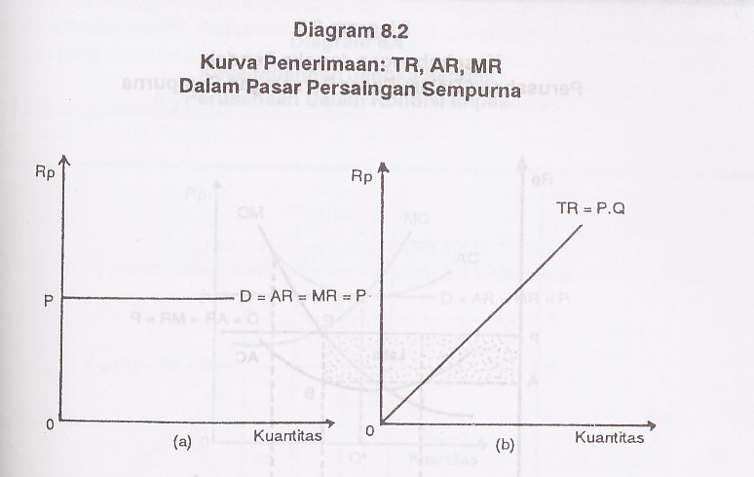
2. Permintaan dan Penawaran Dalam Pasar
Persaingan Sempurna
a. Permintaan
Diagram 8.1.a Tingkat harga dalam pasar persaingan sempurna ditentukan oleh
permintaan dan penawaran.
Diagram 8.1.b Jumlah output perusahaan relatif sangat kecil dibanding output
pasar, maka berapa pun yang dijual perusahaan, harga relatif tidak berubah.
b. Penerimaan
Diagram 8.2.a Kurva permintaan (D) sama dengan kurva penarimaan rata – rata
(AR) sama dengan kurva penerimaan marjinal (MR) dan sama dengan harga (P)
Diagram 8.2.b Kurva penerimaaan total berbentuk garis lurus dengan sudut
kemiringan positif, bergerak mulai dari titik (0,0).

Slide 3
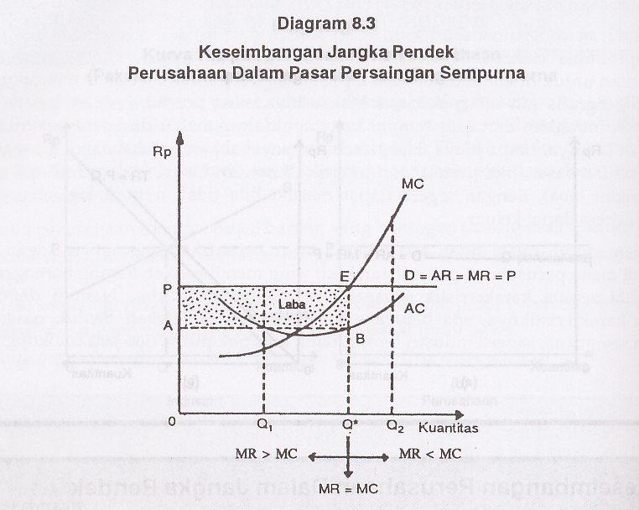
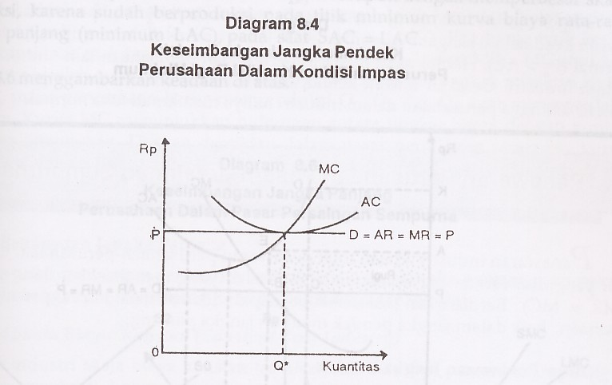
3. Keseimbangan Perusahaan Dalam Jangka Pendek
a. Perusahaan sebaiknya hanya berproguksi, paling tidak, bila biaya variable (VC)
adalah sama dengan penerimaaan total (TR), atau biaya variabrl rata – rata (AVC)
sama dengan harga.
b. Perusahaan memproduksi pada saat MR = MC agar perusahaan memperoleh laba
maksimum atau dalam kondisi buruk kerugiannya minimum (minimum loss).
Diagram 8.3 menunjukkan bahwa kondisi MR = MC (titik E) tercapai pada saat
output sejumlah Q*
Diagram 8.4 Kondisi impas terjadi bila biaya rata – rata sama dengan harga,
dimana laba per unit sama dengan nol

Slide 4
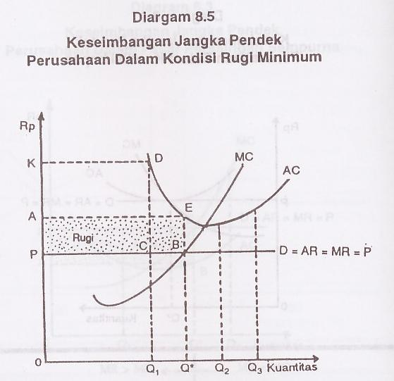
Diagram 8.5 Menunjukkan bahwa pada saat MR = MC perusahaanmengalami
kerugian sebesar BE per unit. Sehingga kerugian total adalah seluas bidang
PAEB. Kerugian ini adalah kerugian minimum.
4. Keseimbangan Perusahaan Dalam Jangka
Panjang
a. Perusahaan harus bekaerja sebaik mungkin (doing as well as
possible) agar perusahaan mencapai keadaan yang paling
optimal.
b. Tidak mengalami kerugian (not suffering loss) agar dapat
mengaanti barang modal yang digunakan dalam produksi.
c. Tidak ada insentif bagi perusahaan untuk masuk – keluar karena
laba nol (zero profit), yaitu tingkat laba yang memberikan tingkat
pengembalian yang sama.
d. Perusahaan tidak dapat menambah laba lagi pada saat
SAC = LAC.
Diagram 8.6.a Menunjukkan keseimbangan industri jangka
panjang terjadi di titik E di mana tingkat harga P0 dan jumlah
output Q0.
Diagram 8.6.b Jika ada perusahaan yang masuk, akan terjadi
penambahan penawaran. Perhatikan kurva SMC, LMC, SAC dan
LMC berpotongan di satu titik, yaitu titik E.

Slide 5
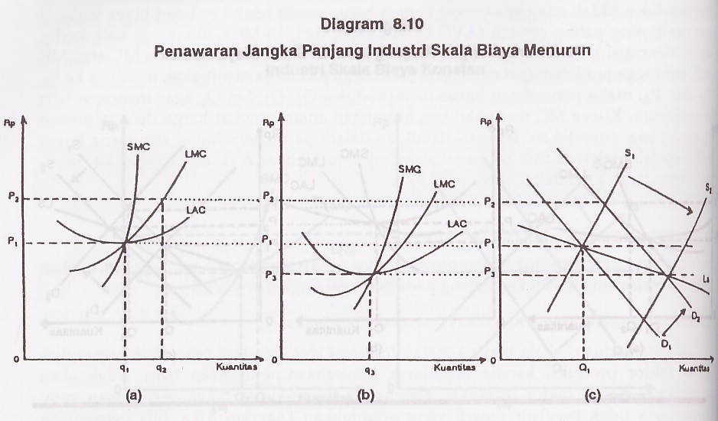
6. Kekuatan dan Kelemahan Pasar Persaingan Sempurna
a. Kekuatan
1. Harga jual barang dan jasa adalah yang termurah
2. Juml;h output paling banyak sehingga rasio output per penduduk maksima
(kemakmuran maksimal).
3. Masyarakat merasa nyaman dalam mengkonsumsi (produk yang homogen) dan
tidak takut ditipu dalam kualitas dan harga.
b. Kelemahan
1. Kelemahan Dalam Hal Konsumsi
2. Kelemahan Dalam Pengembangan Teknologi
3. Konflik Efisiensi - Keadilan
SOAL LATIHAN (KASUS)
1. Soal :
Sebuah perusahaan jam beroperasi dalam pasar persaingan sempurna. Biaya produksi dinyatakan sebagai C = 100 + Q2, dimana C adalah biaya. Biaya tetap (FC)
Adalah 100. jika harga jual jam per unit adalah 60:
Berapa jumlah jam yang harus diproduksi untuk mencapai laba maksimal?
Berapa besar laba maksimal?
Jawab
Dalam pasar persaingan sempurna, produsen adalah penerima harga (price
taker)
Karena itu fungsi penerimaan total TR = P x Q = 60Q
TR
MR = -------- = 60
Q
Jika C = 100 + 2Q maka biaya marjinal (MC) adalah TC atau
--------
Q
MC = 2Q

Slide 6
a) Laba maksimal tercapai pada saat MR = MC
60 = 2Q
Q = 30 unit
Jumlah jam yang harus diproduksi untuk mencapai laba maksimum
adalah 30 unit.
b) Besar laba maksimum (maks):
Jika C = 100 + Q2
AC = 100 + Q
------
Q
Pada saat Q = 30 maka AC = 100 + 30 = 33 1/3
-------
30
maks = Q (P- AC) = 30(60 - 33 1/3) = 800
2. Soal:
Di dalam sebuah pasar output berstuktur persaingan sempurna, jumlah perusahaan adalah 1.000. Dalam jangka pendek setiap perusahaan memiliki kurva penawaran Qs = -200 + 50P, dimana Qs adalah output tiap perusahaan; P adalah harga. Permintaan pasar:
Q = 160.000 – 10.000P
a) Hitung harga keseimbangan pasar jangka pendek
b) Gambarkan kurva permintaan yang dihadapi perusahaan dan tingkat
keseimbangan.
c) Jelaskan bila ada perusahaan yang memutuskan untuk memproduksi
lebih sedikit atau lebih banyak dari output tingkat keseimbangan.
Jawab
a) Penawaran Total : Qs = (-200 + 50P) x 1.000
= -200.000 + 50.000P
Keseimbangan pasar
Qs = Qd
-200.000 + 50.000P = 160.000 – 10.000P
60.000P = 360.000
P = 6
Q = 160.000 – 10.000P
= 160.000 – 10.000(6)
= 100.000 unit
Harga keseimbangan pasar adalah 6/ unit, dengan total output 100.000 unit
Karena jumlah perusahaan 1.000 maka setiap perusahaan mencapai keseimbangan bila memproduksi 100 unit (100.000/1.000 unit). Juga karena perusahaan beroperasi dalam pasar persaingan sempurna, maka:
1) Perusahaan berposisi sebagai penerima harga, dimana D = AR = MR = P = 6

Slide 7
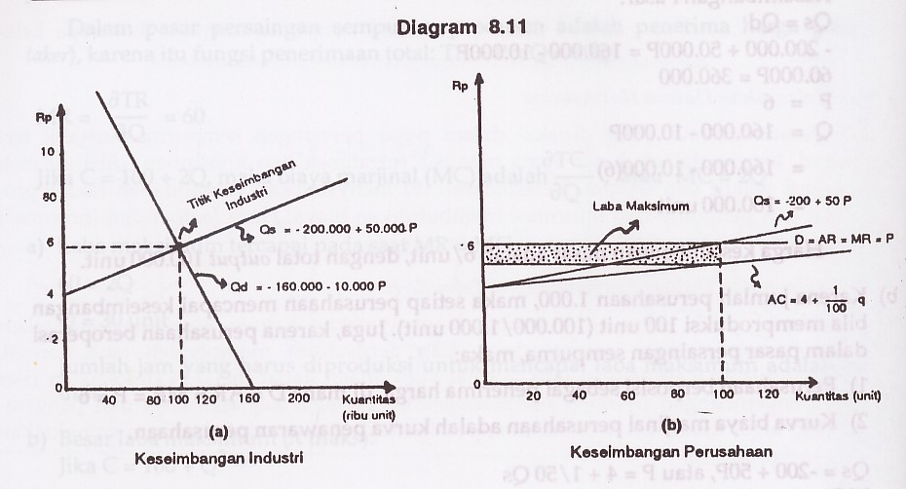
2) Kurva biaya marjinal perusahaan adalah kurva penawaran perusahaan.
Qs = -200 + 50P, atau P = 4 + 1/50 Qs
MC = 4 + 1/50 Qs
Perusahaan mencapai keseimbangan bila,
Qs = -200 + 50P
= -200 + 50(6)
= 100 unit
c) Bila salah satu perusahaan memutuskan untuk tidak berproduksi
(Qs = 0)
MC = 4 + 1/50 Qs
= 4
MC < P perusahaan tidak memperoleh laba maksimum sebab jika output ditambah akan meningkatkan laba Bila salah satu perusahaan memutuskan memproduksi lebih banyak dari tingkat keseimbangan (Qs > 100, misal 200)
MC = 4 + 1/50 (200)
= 8
MC > P perusahaan rugi karena bila Qs > 100, menambah output berarti menambah kerugian.
Diagram 8.11

Slide 8
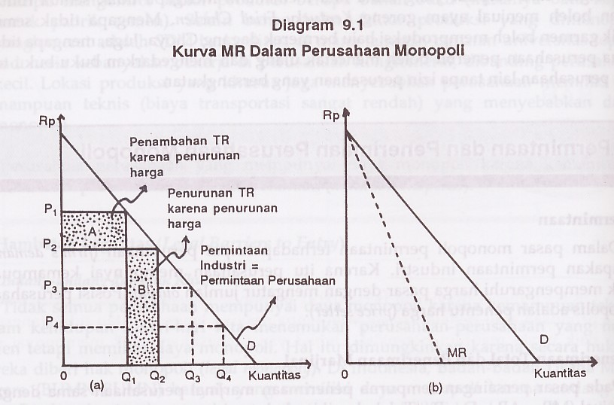
PASAR MONOPOLI
1. Faktor – faktor Penyebab Terbentuknya Monopoli
Hambatan Teknis (Technical Barriers to Entry)
Ketidakmampuan bersaing secara teknis menyebabkan perusahaan lain sulit
bersaing dengan perusahaan yang sudah ada (existing firm)
1) Perusahaan memiliki kemampuan dan atau pengetahuan khusus (special
knowledge) yang memungkinkan berproduksi sangat efisien,.
2) Tingginya tingkat efisiensi memungkinkan perusahaan monopolis mempunyai kurva
biaya (MC dan AC) yang menurun.
3) Perusahaan memiliki kemampuan control sumber factor produksi, baik berupa SDA,
SDM, maupun lokasi produksi.
Hambatan Legalitas (Legal Barriers to Entry)
1) Undang – undang dan Hak Paten
2) Hak Paten (Patent Right) atau Hak Cipta
Hanya ada satu produsen
Listrik yang dihasilkan PLN tidak mempunyai substitusi
Perusahaan – perusahaan lain tidak dapat memasuki industri listrik karena ada hambatan
2. Permintaan dan Penerimaan Perusahaan Monopoli
a. Permintaan
Permintaan terhadap output perusahaan (firm’s demand) merupakan permintaan industri. Posisis perusahaan monopolis adalah penentu harga (price taker).
b. Penerimaan
Diagram 9.1 Penerimaan marjinal perusahaan monopoli lebih kecil dari harga jual (MR < P).
Hubungan antara besarnya TR dan MR digambarkan pada Diagram 9.2

Slide 9
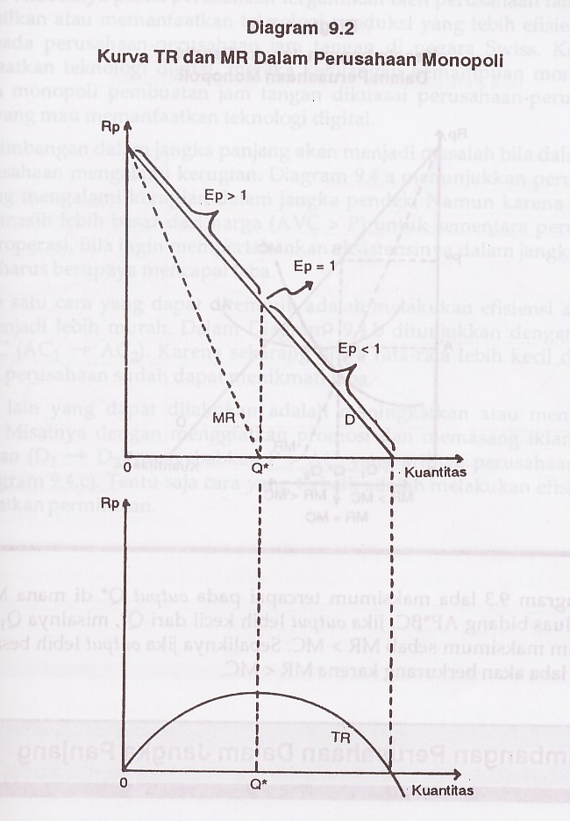
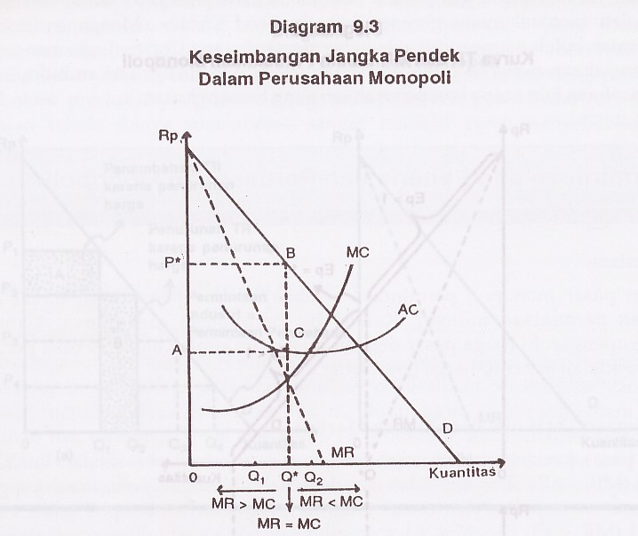
3. Keseimbangan Perusahaan Dalam Jangka Pendek
Diagram 9.3 laba maksimum tercapai pada output Q* di mana MR = MC. Besarnya laba seluas bidang AP*BC.
4. Keseimbangan Perusahaan Dalam Jangka Panjang
Tidak mempunyai masalah besar dengan keseimbangan jangja panjang. Diagram 9.4.a menunjukkan perusahaan monopolis yang mengalami kerugian dalam janka pendek. Namun karena biaya rata – rata variable masih lebih besar dari harga (AVC > P) untuk sementara perusahaan masih dapat beroperasi.
Diagram 9.4.b ditunjukkan dengan menurunnya kurva AC(AC1 --- AC2). Karena sekarang biaya rata – rata lebih kecil daripada harga (AC < P), perusahaan sudah dapat menikmati laba.
Diagram 9.4.c peningkatan permintaan (D1 – D2) menyebabkan
P > AC yang artinya perusahaan memperoleh laba.

Slide 10
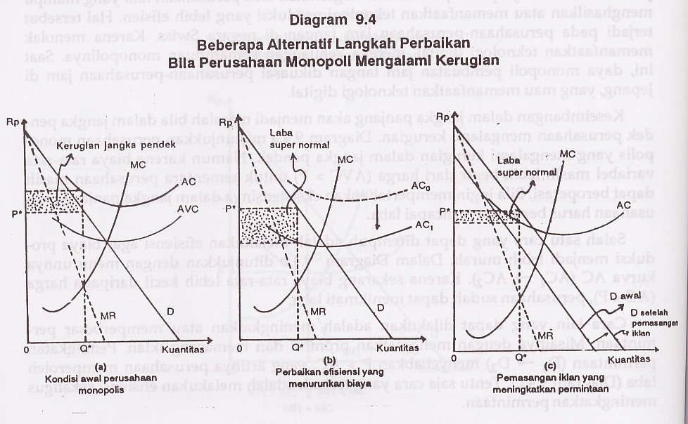
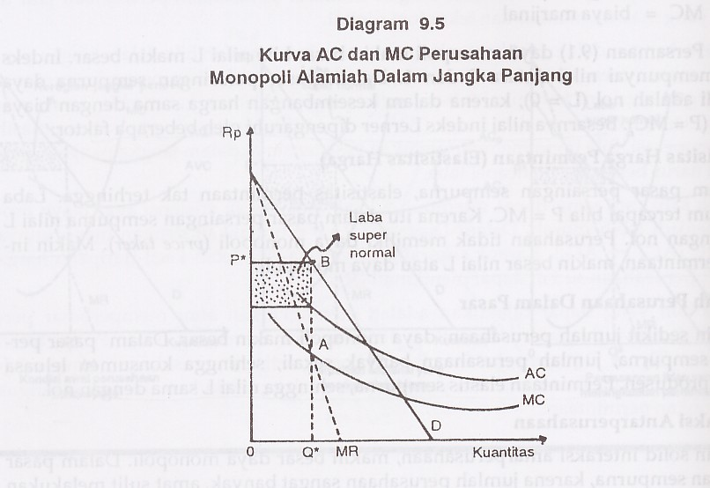
5. Daya Monopoli
Daya monopoli (monopoly power) yaitu kemampuan perusahaan melakukan
eksploitasi pasar dalam rangka mencapai laba maksimum hanyalah sebatas
mengatur jumlah output dan harga.
L = (P – MC)
-----------
P
Dimana L = indeks lerner
P = harga output
MC = biaya marjinal
Besarnya nilai indeks Lerner dipengaruhi beberapa faktor:
a. Elastisitas Harga Permintaan (Elastisitas Harga)
b. Jumlah Perusahaan Dalam Pasar
c. Interaksi Antarperusahaan
6. Monopoli Alamiah (Natural Monopoly)
Persahaan ini mempunyai kurva biaya rata – rata (AC) jangka panjang yang
menurun (negative slope)
.
Diagram 9.5 Menunjukkan hal tersebut, di mana titik perpotongan kurva MC dengan MR (titik A) jauh di bawah harga jual (titik B).

Slide 11
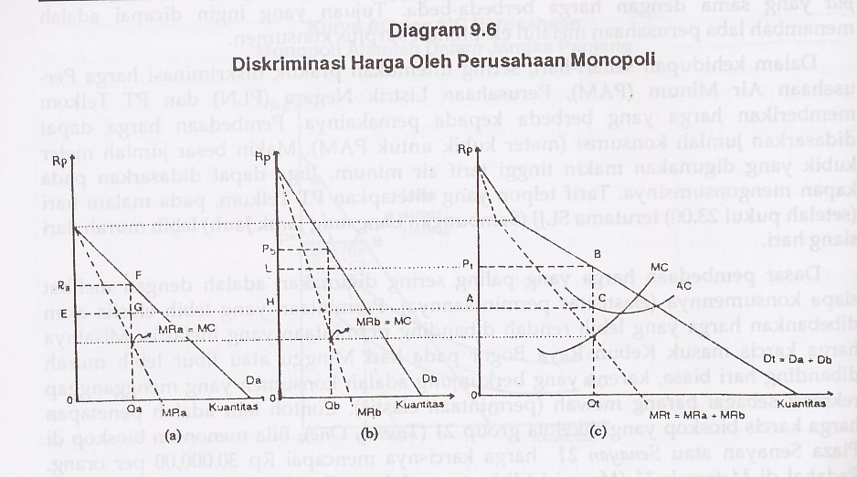
7. Diskriminasi Harga (Price Discrimination)
Adalah kebijakan menjual output yang sam dengan harga berbeda – beda. Tujuannya adalah menambah laba perusahaan melalaui eksploitasi surplus konsumen.
Ada beberapa syrat agar diskriminasi harga (berdasarkan elastisistas permintaan), dapat berhasil :
a. Perusahaan harus memiliki daya monopoli
b Pasar dapat dibagi beberapa (minimal dua kelompok) yang
elastisitas permintaannya berbeda.
c. Pembagian pasar harus efektif.
d. MR di tiap pasar adalah sama agar diskriminasi harga menghasilkan
laba maksimum.
Diagram 9.6.c menunjukkan sebuah perusahaan monopolis memiliki permintaan digambarkan oleh kurva Dt. Jika perusahaan tidak melakukan diskriminasi harga, keseimbangan tercapai pada saat jumlah output Qt dan harga Pt. Laba maksimum
(t) yang diperoleh seluas bidang segi empat APtBC.
Diagram 9.6.a dan 9.6.b dimana permintaan kelompok A (Da) lebih inelastic dari permintaan B (Db).
8 Biaya Sosial Monopoli (Sosial Cost of Monopoly)
Beberapa kerugian yang dialami masyarakat (biaya social),
antara lain:
a. Hilang atau berkurangnya Kesejahteraan Konsumen
(Dead Weight Loss)
Diagram 9.7 menunjukkan dalam pasar monopoli keseimbangan perusahaan
tercapai pada titik A. Tambahan laba bersih yang dinikmati perusahaan monopolis
adalah sebesar luas segi empat PkPmAC dikurangi luas setiga FCB.

Slide 12
10. Aspek Positif Monopoli (Monopoly Benefit)
a. Monopoli, Efisiensi dan Prtumbuhan Ekonomi
b. Monopoli dan Efisiensi Pengadaan Barang Publik
c. Monopoli dan Peningkatan Kesejahteraan Masyarakat.
Soal Latihan (Kasus)
1. Soal
Sebuah perusahaan monopoli menghadapi permintaan: Q = 20 – 2p di mana Q adalah jumlah barang yang diterima (unit). Monopolis memiliki biaya rata – rata konstan 4 per unit.
Dari informasi diatas, turunkan persamaan – persamaan penerimaan
rata – rata (AR), penerimaan marjinal (MR) dan biaya marjinal (MC).
b. Berapa jumlah outputyang harus diproduksi dan harga jual per unit untuk mencapai laba maksimum. Hitung besarnya laba maksimum tersebut.
Berapa selisih harga dan output yang dihasilkan perusahaan dibandingkan dengan harga dan output bila perusahaan beroperasi pada pasar persaingan sempurna.
d. Gambarkan jawaban dengan menggunakan diagram!
Jawab:
a) Kurva penerimaan rata – rata perusahaan sama dengan
kurva permintaan perusahaan
Kurva penerimaan marjinal (MR):
TR = P(Q)Q = (10 – 1/2Q)Q = 10Q – 1/2Q2 …………………(S9.1)
MR = TR = 10 – Q ……………………………………..…(S9.2)
------
Q
Biaya Marjinal :
Jika biaya rata – rata: AC = 4; maka TC = (AC).Q = 4Q
Dengan demikian MC = TC = 4……………………………..(S9.3)
--------
Q
b) Laba maksimum tercapai bila MR = MC,
10 – Q = 4
Q* = 6
Jumlah output = 6 unit
Jika jumlah output 6, maka:
6 = 20 – 2P
P = 7
Harga jual adalah 7 per unit
Besarnya laba maksimum: Q(P – AC) = 6(7 – 4) = 18

Slide 13
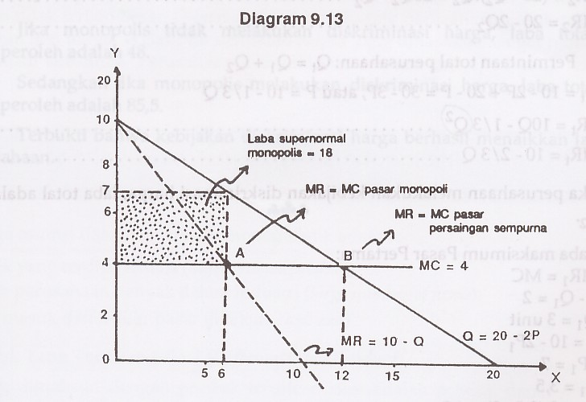
c) Jika perusahaan beroperasi dalam pasar persaingan sempurna, laba maksimum tercapai bila D = AR = MC, atau
10 – 1/2Q = 4
1/2Q = 6
Q = 12unit, maka
12 = 20 – 2P
2P = 8
P = 4
Jika perusahaan beroperasi dalam pasar persaingan sempurna:
- Output yang dihasilkan adalah 12 unit atau 2 kali jumlah yang
dihasilkan bila perusahaan beroperasi dalam pasar monopoli.
- Harga jual per unit jika perusahan beroperasi dala persaingan
sempurna (4/ unit) jauh lebih murah (75% lebih murah) dibanding
harga jual per unit jika perusahaan beroperasi dalam pasar monopoli
(7/ unit).
d) Diagram 9.13
2. Soal
PT. Aria monopolis dalam industri telekomunikasi di Negara X memiliki biaya rata – rata konstan sebesar 2/ unit. Perusahaan menghadapi dua permintaan yang berbeda:
- Permintaan pasar pertama: Q1 = 10 – 2P1
- Permintaan pasar kedua: Q2 = 20 – P2
Buktikan kebijakan diskriminasi harga akan meningkatkan laba PT. Aria
Jawab :
Struktur biaya perusahaan:
AC = 2
TC = (AC).Q = 2Q
MC = 2
b) Struktur permintaan dan penawaran perusahaan:
Pasar Pertama:
Q1 = 10 – 2P1, atau P1 = 5 – 1/2Q1
TR1 = (5 – 1/2Q1).Q1 = 5Q1 –1/2Q………….………………………(S9.4)
MR1 = 5 – Q1……………………….…………………………………..(S9.5)

Slide 14
Pasar Kedua:
Q2 = 20 – P2, atau P2 = 20 – Q2
TR2 = (20 – Q2).Q2 = 20Q2 – Q2 …………..…………………….(S9.6)
MR2 = 20 -2Q2 ……………….……………………………………..(S9.7)
Permintaan total perusahaan: Qt = Q1 + Q2
Qt = 10 – 2P + 20 – P = 30 – 3P, atau P = 10 – 1/3Q
TRt = 10Q – 1/3 Q2 …………………………………………………(S9.8)
MRt = 10 – 2/3Q…………………………..………………………….(S9.9)
c) Jika perusahaan melakukan kebijakan diskriminasi harga, laba total adalah:
1 + 2
Laba maksimum Pasar Pertama:
MR1 = MC
5 – Q1 = 2
Q1 = 3 unit
3 = 10 – 2P1
2P1 = 7
P1 = 3,5
1 = 3(3,5 – 2) = 4,5
Laba maksimum Pasar Kedua:
MR2 = MC
20 -2Q2 = 2
2Q2 = 18
Q2 = 9 unit
9 = 20 – P2
P2 = 11
2 = 9(11 – 2) = 81
Laba total: = 1 + 2 = 4,5 + 81 = 85,5
Jika perusahaan tidak melakukan kebijakan diskriminasi harga, laba maksimum
tercapai pada saat MRt = MC,
10 – 2/3 Qt = 2
2/3 Qt = 8
Qt = 12
12 = 30 -3P
3P = 18
P = 6
t = Qt(P – AC)
= 12(6 – 2)
= 48
Kesimpulan
Jika monopolis tidak melakukan diskriminasi harga, laba total yang diperoleh adalah 48.
Sedangkan jika monopolis melakukan diskriminasi harga, laba total yang diperoleh adalah
85,5. Terbukti bahwa kebijakan diskriminasi harga berhasil menaikkan laba perusahaan.

Slide 15
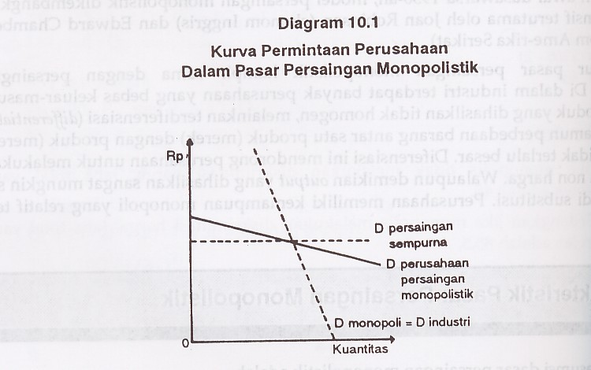
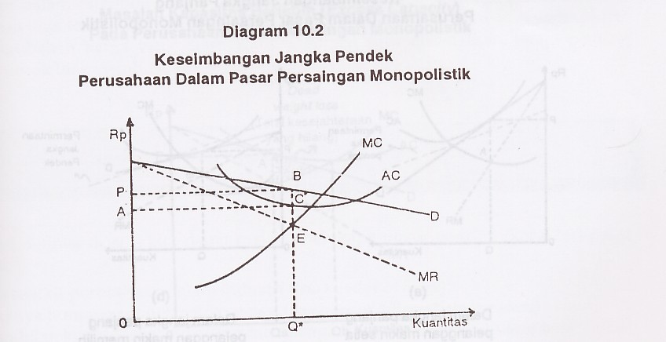
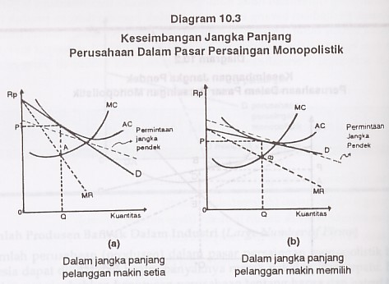
PASAR PERSAINGAN MONOPOLOSTIK
1. Karakteristik Pasar Persaingan Monopolostik
a. Produk Yang Terdiferensiasi (Differentiated Product)
Elastisitas permintaan pasar persaingan monopolistic berada di antara pasar
persaingan sempurna dan monopoli, seperti pada diagram 10.1
b. Jumlah Produsen Banyak Dalam Industri (Large Number of Firms)
c. Bebas Masuk dan Keluar (Free Entry and Exit)
2. Keseimbangan Perusahaan Dalam Jangka Pendek
Keseimbangan jangka pendek perusahaan tercapai bila MR = MC. Diagram 10.2
menunjukkan perusahaan mencapai laba maksimum pada saat MR = MC dititik E.
3. Pasar Persaingan Monopolistik dan Efisiensi Ekonomi
Diagram 10.3

Slide 16
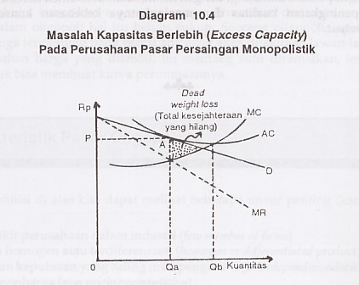
4. Keseimbangan Perusahaan Dalam Jangka Panjang
Ada dua sebab pasar persaingan monopolistic tidak dapat lebih efisien dibanding pasar persaingan sempurna
a. Harga Jual Masih Lebih Besar Dari Biaya Marjinal (P>MC)
b. Kapasitas Berlebih (Excess Capacity)
Diagram 10.4
5. Pengaturan Pasar Persaingan Monopolistik
a. Daya monopoli yang relatif kecil menyebabkan kesejahteraan
yang hilang (dead weight loss) relative kecil.
b. Permintaan yang sangat elastis menyebabkan kelebihan
kapasitas produksi relative kecil.
c. Ketidakefienan yang dihasilkan perusahaan yang beroperasi
dalam pasar persaingan monopolistik.

Slide 17
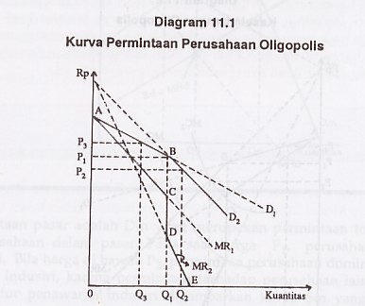
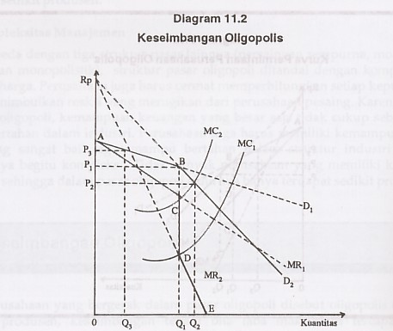
PASAR OLIGOPOLI
1. Karakteristik Pasar Oligopoli
Ada beberapa unsure pentig dalam pasar oligopoli:
a. Hanya Sedikit Perusahaan Dalam Industri (Few Number of Firms)
b. Produk Homogen atau Terdiferensial (Homogem or Differentiated
Product)
c. Penganbilan Keputusan yang Saling Mempengaruhi
(Interdependence Decision)
d. Kompetisi Non Harga (Non Pricing Competition)
2. Faktor - faktor Penyebab Terbentuknya Pasar Oligopoli
Ada dua factor penting penyebab terbebtuknya oasar oligopoly.
a. Efisiensi Skala Besar
b. Kompleksitas Manajemen
3. Keseimbangan Oligopolis
a. Model Permintaan yang Patah (Kinked Demand Model)
Diagram 11.1 kurva penerimaan marjinal (MR) yang relevan bagi
perusahaan adalah ACDE. Harga keseimbangan pasar adalah P1.
Diagram 11.2 Oligopolis berada dalam keseimbangan pada saat
MR = MC (titik D) dengan jumlah output Q1.

Slide 18
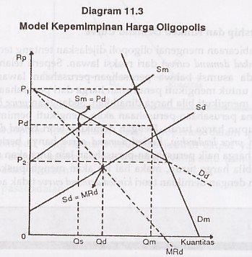
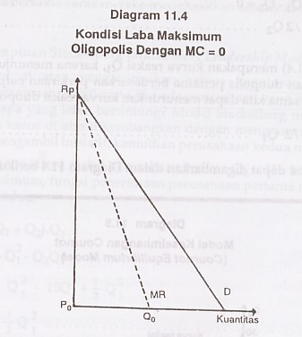
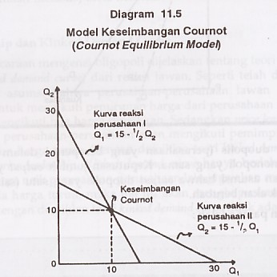
b. Model Kepemimpinan Harga (Price Leadership Model)
Diagram 11.3
c. Price Leadership dan Kinked Demand Curve
4. DUOPOLI
a. Model Cournot (Cournot Model)
Diagram 11.4 Keseimbangan duopolies tercapai bila marjinal adalh nol (MC = 0)
Diagram 11.5 merupakan kurva reaksi Q1, karena menunjukkan besarnya output yang ditetapkan duopolies pertama berdasarkan perkiraan output duopolies kedua.

Slide 19
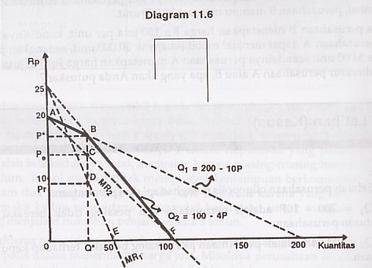
b. Model Kepemimpinan Stackelberg (Stackelberg Leadership Model)
c. Teori Permainan (Game Theory)
- Model Dilema Narapidana (Prisoners’ Dilemma Model)
Soal Latihan (kasus)
1. Soal
Sebuah perusahaan oligopolis menghadapi dua permintaan:
Q1 = 200 – 10P adalah permintaan jika pesaing tidak bereaksi terhadap keputusan perusahaan.
Q2 = 100 – 4P adalah permintaan jika pesaing bereaksi terhadap
keputusan perusahaan.
a) Gambarkan kurva permintaan dan penerimaan marjinal
(MR) yang relevan bagi perusahaan..
b) Pada harga jual berapa pesaing akan bereaksi?
c) Hitung interval harga jual yang menyebabkan perusahaan
tidak akan mengubah output.
Jawab :
Diagram 11.6
a) Pada diagram11.6 kurva permintaan yang relevan adalah ABF (garis tebal). Di atas P* sampai di titik A, perilaku perusahaan tiodak mengundang reaksi pesaing, sehingga kurva permintaan yang relevan adalah AB. Jika perusahaan menetapkan harga di bawah P* pesaing akan bereaksi, karena itu kurva permintaan yang relevan adalah BF. Sehingga kurva MR yang relevan adalah ACDE>

Slide 20
b) Perusahaan pesaing akan bereaksi jika harga jual yang ditetapkan lebih rendah dari P*. Karena P* adalah titik potong Q1 dengan Q2 maka besarnya P* dapat diketahui:
Q1 = 200 – 10P
Q2 = 100 – 4P dimana Q1 = Q2
0 = -100 – 6P
P* = 50/3 = 16 2/3
Pesaing akan bereaksi jika perusahaan menjual barang dengan harga lebih rendah dari 16 2/3 per unit.
c) Dari jawaban (b), kita dapat megetahui jumlah output keseimbangan adalah:
Q* = 200 – 10P
= 200 – 10(16 2/3)
= 33 1/3 unit
Koordinat titik B adalah Pada Q = 33 1/3 dan P = 16 2/3
Tampak pada Diagram 11.6 interval harga di mana perusahaan tidak mengubah output adalah antara Pr sampai dengan Pe (yaitu pada MR yang vertikal CD)
Pada posisi titik C (yaitu harga Pe):
Berada pada MR! Pada saat Q = 33 1/3
MR1 = TR1
--------
Q
TR1 = P.Q
Q = 200 – 10P – P = 20-1/10Q
TR1 = (20 – 1/10Q)Q = 20Q – 1/10Q2
MR1 = TR1 = 20 – 1/5Q
----------
Q
Q* = 33 1/3 – MR1 = 20 – 1/5 (33 1/3) = 13 1/3
Jadi Pe = 13 1/3
Posisi titik D (yaitu harga Pr):
Berada Pada MR2 pada saat Q = 33 1/3
MR2 = TR2
--------
Q
TR2 = P.Q
Q = 100 – 4P – P = 25 – 1/4Q
TR2 = (25 -1/4 Q)Q = 25Q – 1/4Q2
MR2 = TR2 = 25 – ½ Q
--------
Q
Q* = 33 1/3 – MR2 = 25 – ½ (33 1/3) = 8 1/3
Jadi Pe = 8 1/3
Dengan demikian interval harga jual per unit di mana perusahaan tidak mengubah output adalh antara 8 1/3 sampai dengan 13 1/3 atau pada MR vertical yaitu CD.

